Slide 1
РЕСПУБЛИКА ТАТАРСТАН
О создании Комплексной системы экстренного оповещения населения в Республике Татарстан и дальнейших перспективах ее развития
Степущенко Олег Александрович –
Заместитель министра МЧС Республики Татарстан

Slide 2
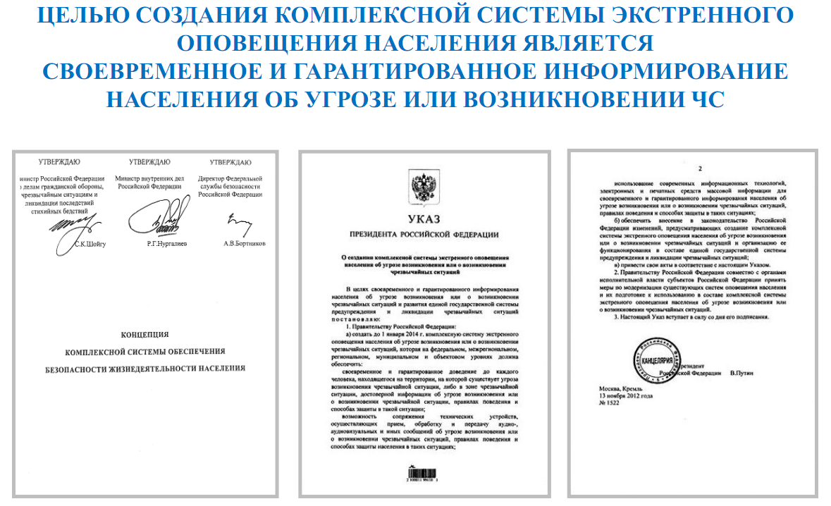
32
РЕСПУБЛИКА ТАТАРСТАН

Slide 3
РЕСПУБЛИКА ТАТАРСТАН
СХЕМА РАЗВИТИЯ КСЭОН РЕСПУБЛИКИ ТАТАРСТАН
ЧРЕЗВЫЧАЙНАЯ СИТУАЦИЯ
ИНТЕГРАЦИОННАЯ ПЛАТФОРМА
СИРЕНЫ
РАДИОТОЧКИ
РАДИОСТАНЦИИ
ТВ КАНАЛЫ
ОКСИОН
ГРОМКОГОВОРИТЕЛИ
СЗИОНТ
SMS
GSM
CELL
BROADCAST
СТ. МЕТРО
АВТОВОКЗАЛЫ
Ж/Д ВОКЗАЛЫ
ПОДВИЖНЫЙ СОСТАВ
ОСТАНОВКИ
ОБЩЕСТВЕННОГО
ТРАНСПОРТА
ОПОВЕЩЕНИЕ
СОЦИАЛЬНЫХ ОБЪЕКТОВ
ОБЪЕКТЫ ОБРАЗОВАНИЯ
ОБЪЕКТЫ ЗДРАВООХРАНЕНИЯ
ОБЪЕКТЫ КУЛЬТУРЫ
СПОРТИВНЫЕ
ОБЪЕКТЫ
ОБЪЕКТЫ ТОРГОВЛИ

Slide 5
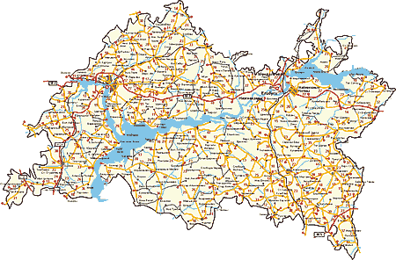
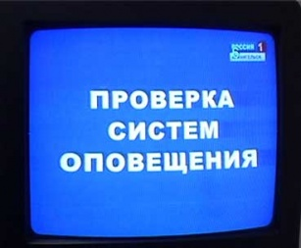
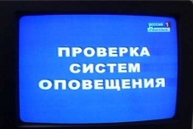
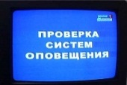
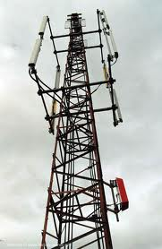
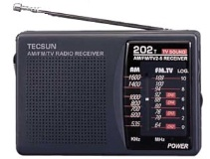
РЕСПУБЛИКА ТАТАРСТАН
ОПОВЕЩЕНИЕ GSM, РАДИО, ТВ
СЕРВЕР ОПОВЕЩЕНИЯ
SMS
CELL BROADCAST
http://mchs.tatarstan.ru/
ВНИМАНИЕ !

Slide 6
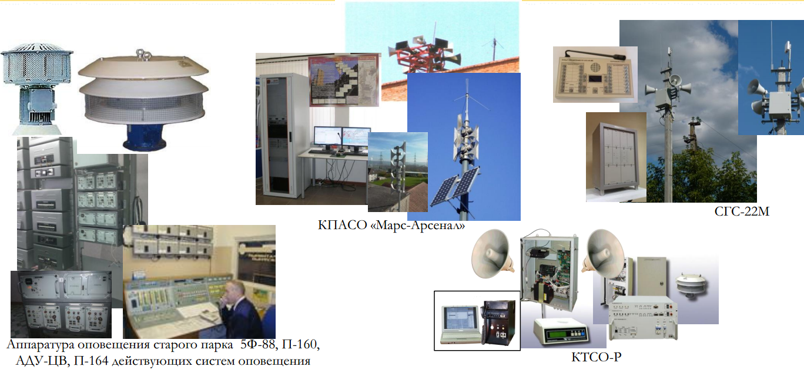
РЕСПУБЛИКА ТАТАРСТАН
Техническая основа систем оповещения

Slide 7
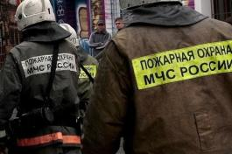
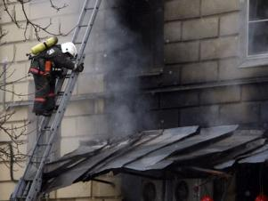
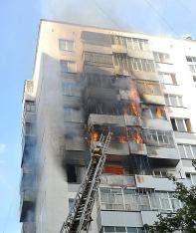
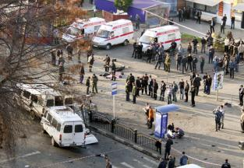
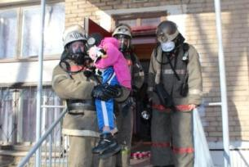
РЕСПУБЛИКА ТАТАРСТАН
ИСПОЛЬЗОВАНИЕ ОБЪЕДИНЕННОЙ СЕТИ ДОМОФОНОВ ДЛЯ ОПОВЕЩЕНИЯ НАСЕЛЕНИЯ
Массовое информирование
Локально-определенное информирование
Точечное информирование
Радиус действия

